Slide 1
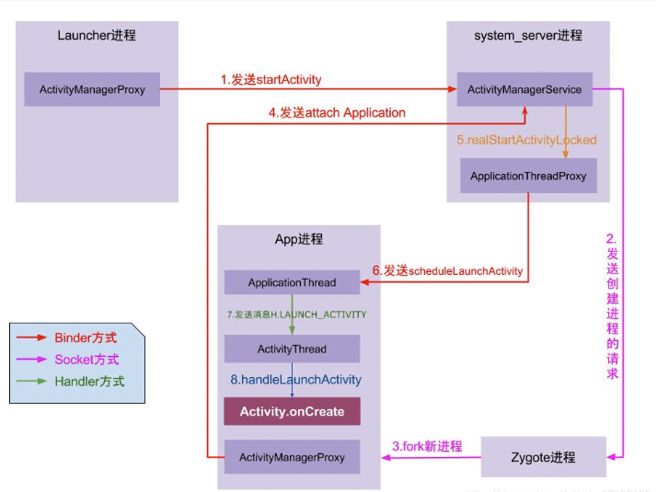
App启动流程，从点击桌面开始
https://blog.csdn.net/github_37130188/article/details/89577671

Slide 2
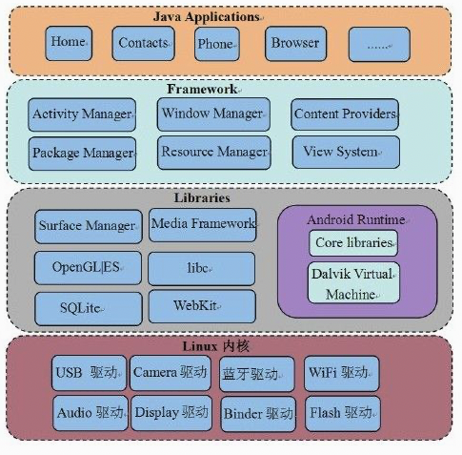
画出 Android 的大体架构图

Slide 3
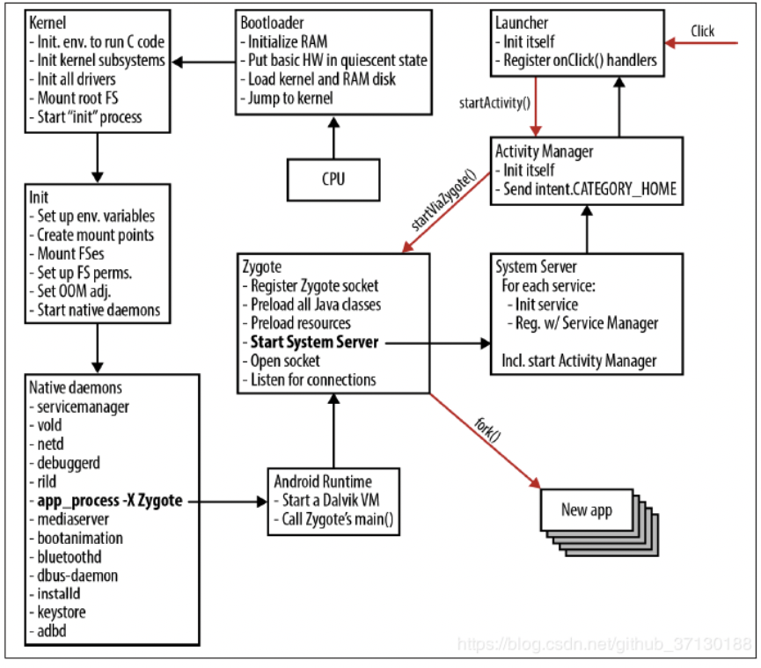
Android系统启动流程
https://blog.csdn.net/github_37130188/article/details/89577578

Slide 4
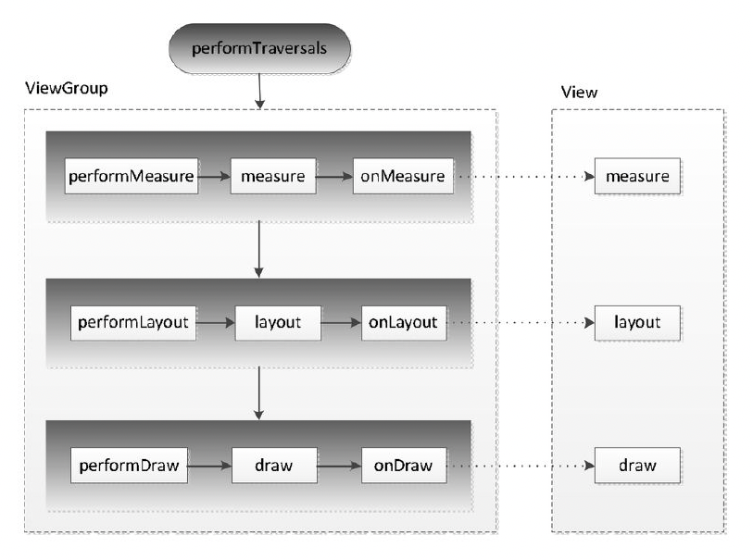
Android系统启动流程

Slide 5
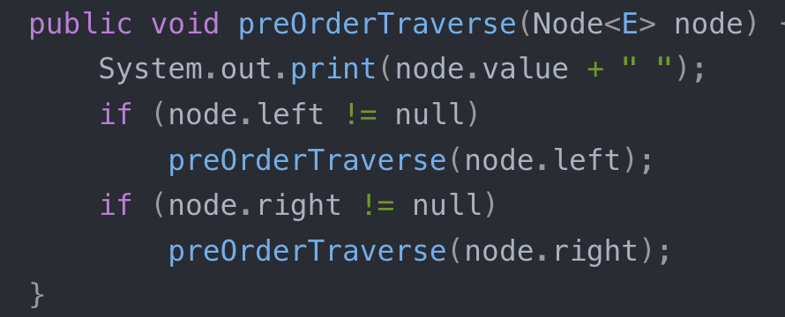
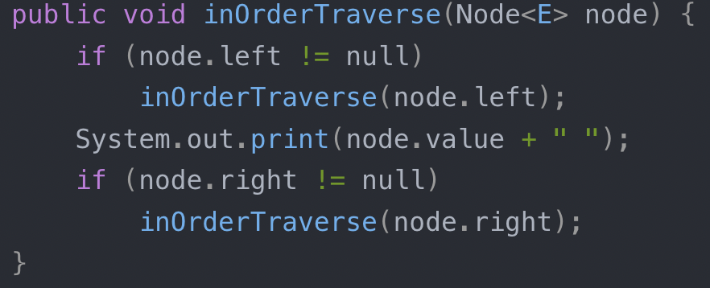
二叉树的深度优先遍历和广度优先遍历的具体实现
深度优先遍历：对每一个可能的分支路径深入到不能再深入为止，而且每个结点只能访问一次。要特别注意的是，二叉树的深度优先遍历比较特殊，可以细分为先序遍历、中序遍历、后序遍历。具体说明如下：
先序遍历：对任一子树，先访问根，然后遍历其左子树，最后遍历其右子树。
中序遍历：对任一子树，先遍历其左子树，然后访问根，最后遍历其右子树。

Slide 6
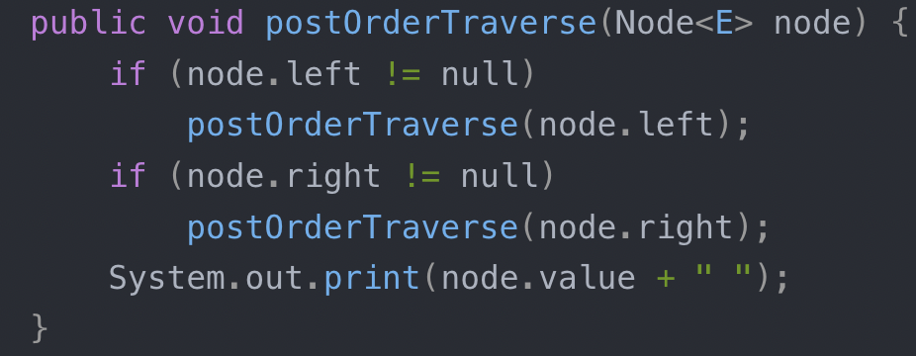
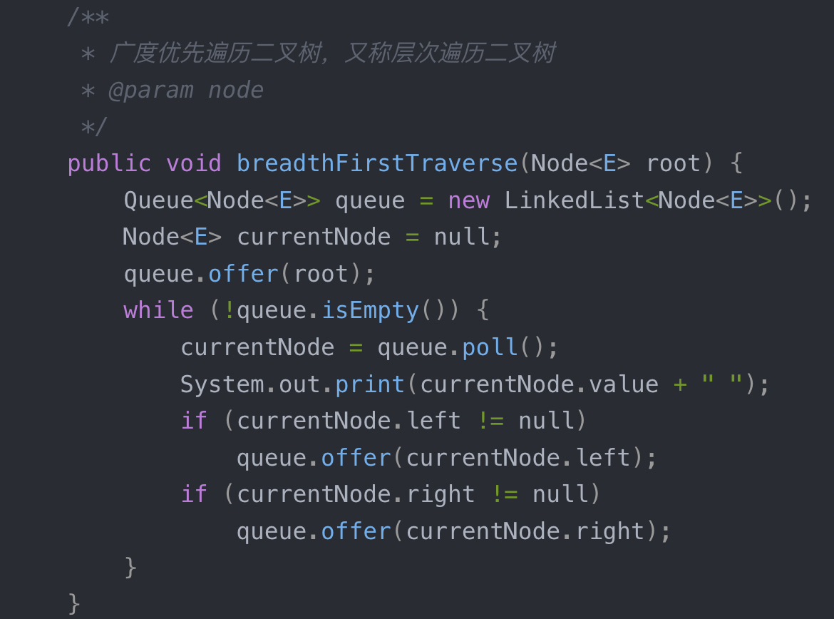
后序遍历：对任一子树，先遍历其左子树，然后遍历其右子树，最后访问根。
广度优先遍历：又叫层次遍历，从上往下对每一层依次访问，在每一层中，从左往右（也可以从右往左）访问结点，访问完一层就进入下一层，直到没有结点可以访问为止。

Slide 7
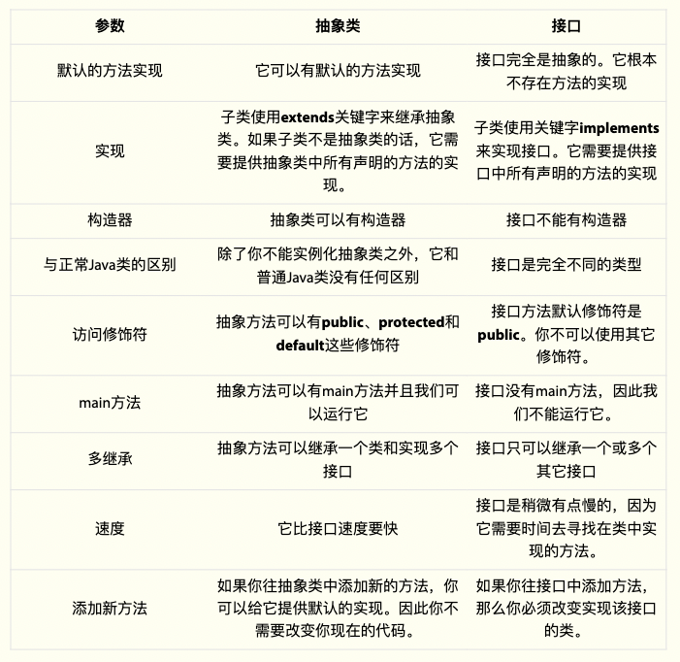
抽象类和接口的对比

Slide 8
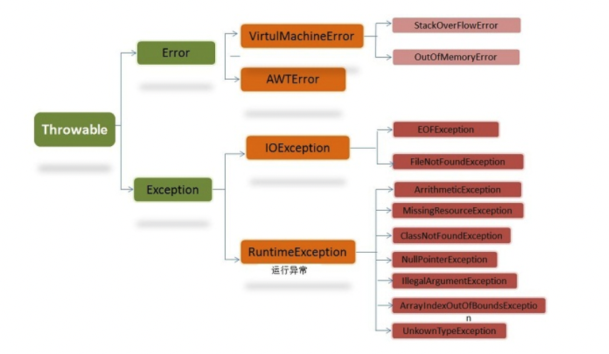
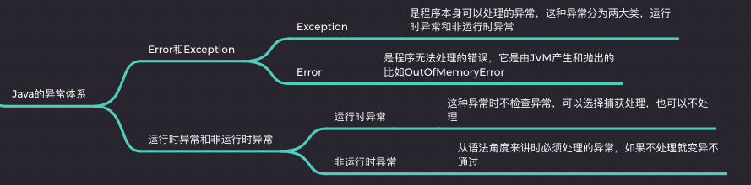
Java的异常体系

Slide 9
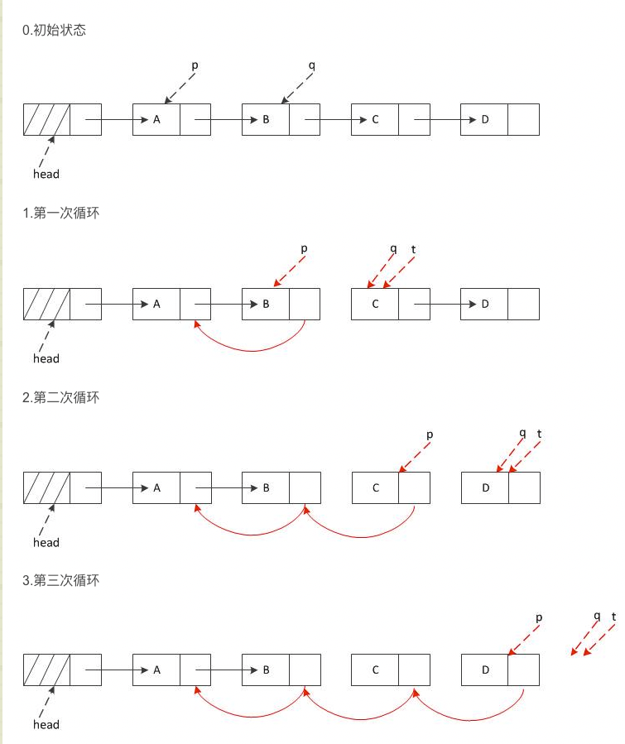
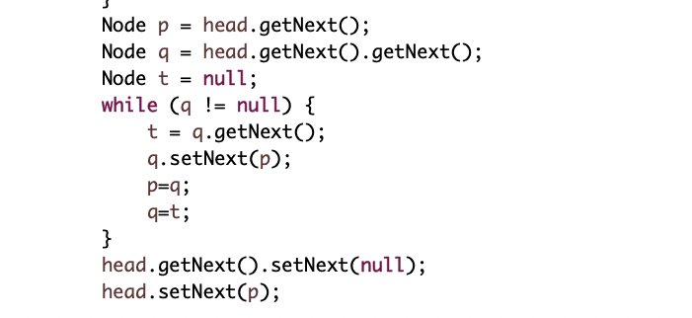
手写链表逆序代码

Slide 10
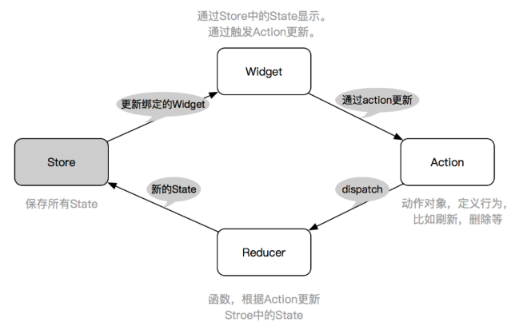
flutter_redux
创建 Store 用于管理状态 。
给 Store 增加 appReducer 合集方法，增加需要拦截的 middleware，并初始化状态。
将 Store 设置给 StoreProvider 这个 InheritedWidget 。
通过 StoreConnector / StoreBuilder 加载显示 Store 中的数据。

Slide 11
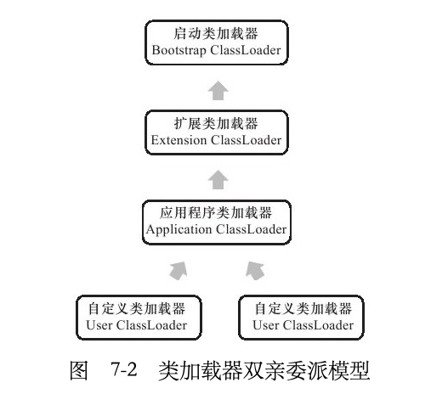
jvm双亲委派模型
1.种是启动类加载器（Bootstrap ClassLoader），这个类加载器使用C++语言实现[1]，是虚拟机自身的一部分；
﻿扩展类加载器（Extension ClassLoader）：这个加载器由sun.misc.Launcher $ExtClassLoader实现，它负责加载＜JAVA_HOME＞\lib\ext目录中的，或者被java.ext.dirs系统变量所指定的路径中的所有类库，开发者可以直接使用扩展类加载器。
﻿应用程序类加载器（Application ClassLoader）：这个类加载器由sun.misc.Launcher

